Slide 1

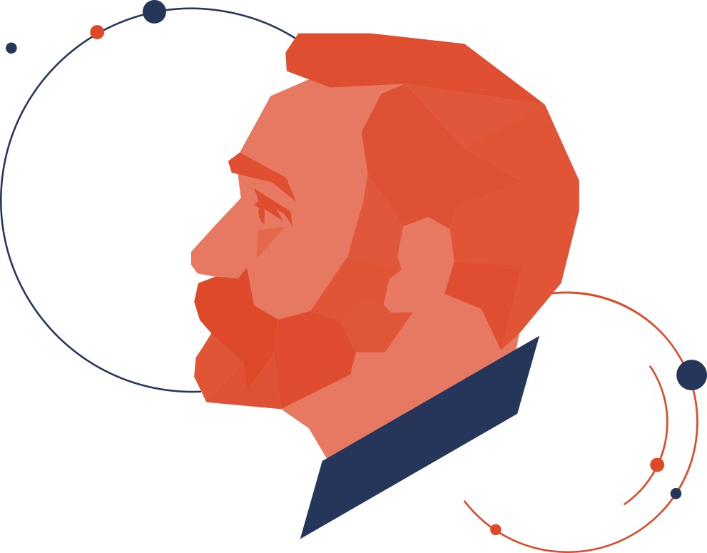
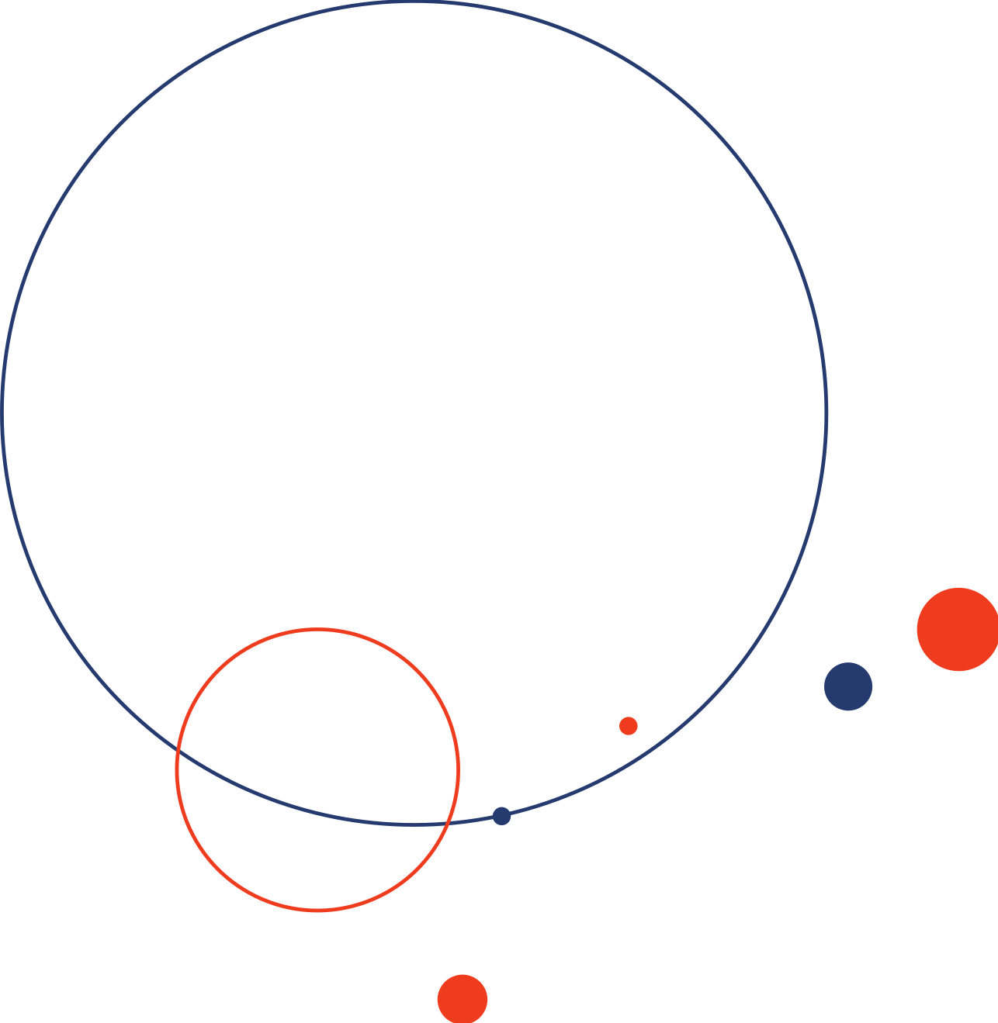
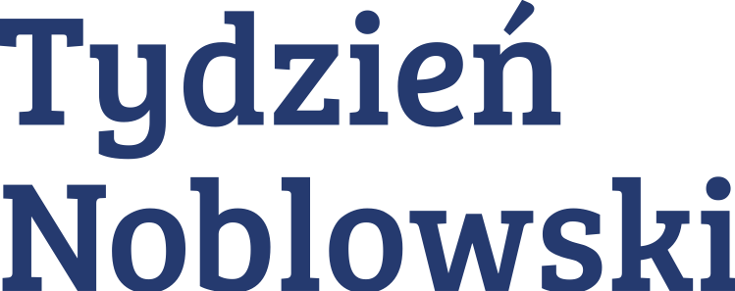
Nagroda Nobla w dziedzinie fizjologii lub medycyny

Slide 2
Alfred Nobel
21 X 1833 Sztokholm – 10 XII 1896 San Remo
Zajmował się wynalazkami o znaczeniu militarnym, takimi jak dynamit i proch bezdymny. Prowadził także prace m.in. nad: telefonem, bateriami, fonografem, elektrycznymi żarówkami, rozwojem syntetycznego kauczuku, skóry, jedwabiu.
Zgromadził majątek szacowany na ok. 6,5 miliona dolarów. Będąc wynalazcą zajmującym się między innymi odkryciami wykorzystywanymi w działaniach wojennych, zawdzięczał swoje bogactwo w dużej mierze produkcji „narzędzi śmierci”. Stanowiło to dla Nobla poważny problem moralny. Na wynalazcy głęboko odcisnęła się także osobista tragedia. W wyniku eksplozji nitrogliceryny w należącej do niego fabryce zginął jego brat.
Władał biegle kilkoma językami. Pisywał wiersze, pozostawił niedokończoną powieść.
Był pacyfistą. Wierzył w dobroczynną rolę nauki i postępu technicznego.

Slide 3
Nagroda Nobla
Czy wiecie, jak wyglądały początki tego wyróżnienia?
Wszystko zaczęło się od testamentu Alfreda Nobla, zatwierdzonego 27 listopada 1895 roku. Na poznanie treści ostatniej woli wynalazcy dynamitu świat musiał poczekać jeszcze ponad rok. Po śmierci Nobla w 1896 roku, ku oburzeniu jego rodziny, okazało się, że szwedzki chemik zdecydował się przeznaczyć cały swój majątek na ufundowanie nagrody, którą dzisiaj znamy właśnie jako Nagrodę Nobla.
Zgodnie z wolą Nobla, wyróżnienie to miało trafiać do rąk osób, których osiągnięcia miały niebagatelne znaczenie dla dobra ludzkości.

Slide 4
Pięć czy sześć Nagród Nobla?
W ilu dziedzinach przyznaje się to wyróżnienie?
Nagrodę Nobla przyznaje się w sześciu dziedzinach: fizyki, chemii, fizjologii lub medycyny, literatury i nauk ekonomicznych. Do tego należy doliczyć także Pokojową Nagrodę Nobla przyznawaną przez Norweski Komitet Noblowski.
Co ciekawe, w swoim testamencie Nobel wspomniał jedynie o pięciu dziedzinach,
w których miała być przyznawana nagroda. W ostatniej woli Szweda nie było mowy
o dziedzinie nauk ekonomicznych. Historia wyróżnienia w tej dziedzinie zaczyna się w 1968 roku, gdy Bank Szwecji przekazał Fundacji Noblowskiej datek potrzebny do ufundowania tej nagrody. Co więcej, oficjalnie nie jest to tak naprawdę Nagroda Nobla, lecz Nagroda Banku Szwecji im. A. Nobla w dziedzinie nauk ekonomicznych.

Slide 5
Nagroda Nobla w dziedzinie fizjologii lub medycyny
Trzecie wymienione w testamencie Alfreda Nobla wyróżnienie miało przypadać osobie, która dokona najważniejszego odkrycia w dziedzinie fizjologii lub medycyny. Nagrodę przyznaje się wyłącznie za konkretne, niosące wartość dla nauk przyrodniczych lub medycyny osiągnięcia, a nie za całokształt działalności badawczej. Wyróżnienie jest wręczane od początku trwania konkursu, czyli od 1901 roku.
Pierwszym jego laureatem został Emil Adolf von Behring, uhonorowany za prace nad surowicami odpornościowymi (i ich zastosowania w leczeniu błonicy). Prace te „otworzyły nową drogę dla medycyny, dając lekarzom broń przeciwko chorobie i śmierci”. Behring (wraz z Shibasaburo Kitasato) opracował surowice antytoksyczne: przeciwbłoniczą i przeciwtężcową, co stanowiło przełom w leczeniu chorób zakaźnych i otworzyło drogę do dalszego rozwoju nowej dziedziny medycyny – immunologii.

Slide 6
Kto decyduje o wyborze laureata?
Za wybór laureata Nagrody Nobla w dziedzinie fizjologii lub medycyny odpowiada Zgromadzenie Noblowskie, działające przy Królewskim Karolińskim Instytucie Medyczno-Chirurgicznym, złożone z 50 członków. Laureat jest wyłaniany z grupy osób zarekomendowanych przez Komitet Noblowski w dziedzinie fizjologii lub medycyny, który pozostaje organem recenzującym nominacje i wybierającym odpowiednich kandydatów. Komitet ten składa się z pięciu członków oraz sekretarza przy Komitecie i Zgromadzeniu Noblowskim.
Uroczyste wręczenie nagród następuje 10 grudnia w Filharmonii
w Sztokholmie. Podczas ceremonii laureaci otrzymują medale, dyplomy oraz potwierdzenie nagrody pieniężnej.

Slide 7
Nagrodę Nobla w dziedzinie fizjologii i medycyny 2022roku otrzymał Svante Pääbo za „za odkrycia dotyczące genomów wymarłych człowiekowatych i ewolucji człowieka”.
Odkrycia naukowca pozwoliły na porównanie genomów współczesnego człowieka i naszych najbliższych, wymarłych już gatunków pokrewnych. Jego pionierskie badania dały początek nowej dyscyplinie naukowej – paleogenomice.
Badania Svante Pääbo pozwoliły nam lepiej zrozumieć „skąd pochodzimy” oraz wskazać co „odróżnia nas” od innych gatunków hominidów

Slide 8
Kto otrzymał Nagrodę Nobla w dziedzinie fizjologii lub medycyny w 2023 roku?
W 2023 roku Karolinska Institutet zdecydował się wyróżnić Katalin Karikó
i Drew Weissmana „za odkrycia dotyczące modyfikacji nukleozydów, które umożliwiły stworzenie skutecznych szczepionek mRNA przeciwko
COVID-19”.
Odkrycia naukowców były kluczowe w tworzeniu szczepionek przeciwko COVID-19 w trakcie pandemii, która rozpoczęła się na początku 2020 roku. Poprzez ich przełomowe osiągnięcia, które całkowicie zmieniły nasze rozumienie jak cząsteczka mRNA wpływa na układ immunologiczny, laureaci przyczynili się do wytworzenia szczepionki w niespotykanym wcześniej tempie.

Slide 9
Katalin Karikó (ur. 1955r.)
węgierska biochemiczka;
swoje przełomowe osiągnięcia realizowała na Uniwersytecie Pensylwanii, USA
Drew Weissman (ur. 1959r.)
amerykański lekarz;
profesor Penn Institute for RNA Innovations, Uniwersytet Pensylwanii, USA
Źródło: nobelprize.org

Slide 10
Szczepienia mają na celu wytworzenie skutecznej odpowiedzi immunologicznej skierowanej przeciwko konkretnemu patogenowi, co ma zapewnić nam odporność oraz uchronić nas przed konsekwencjami infekcji w przyszłości.
Szczepionki oparte na zabitych czy atenuowanych, tj. osłabionych patogenach były wykorzystywane od wielu lat. Dzięki kolejnym osiągnięciom biologii molekularnej dostępne są również szczepionki podjednostkowe oparte na fragmentach wirusów w tym np. białek występujących na ich powierzchni. Alternatywną metodę stanowią również szczepionki wektorowe, które wprowadzają białka wirusowe poprzez inny niepatogenny dla człowieka wirus.
Źródło: nobelprize.org

Slide 11
Produkcja powyższych szczepionek wymaga tworzenia wielkoskalowych hodowli komórkowych, co znacząco ogranicza możliwości szybkiej produkcji szczepionek w odpowiedzi na nowo powstały patogen stanowiący zagrożenie dla zdrowia publicznego tak jak to było na przykład w trakcie pandemii COVID-19.
Nadzieją na wytworzenie skutecznej szczepionki w krótkim czasie było zastosowanie technologii szczepionek mRNA.
mRNA (messenger RNA) stanowi matrycę, na której powstają białka kodowane
w DNA. W 1980 roku powstały technologie umożliwiające produkcję mRNA
bez udziału hodowli komórkowych, co umożliwiło rozwój zastosowania tej techniki w medycynie.
Niestety początkowo powstałe mRNA było niestabilne, brakowało odpowiednich systemów nośników. Wprowadzane mRNA wyzwalało także silną reakcję immunologiczną.

Slide 12
Potencjalne zastosowanie mRNA w tworzeniu nowych szczepionek było przedmiotem zainteresowań tegorocznej laureatki Katalin Karikó, która na początku lat ’90. we współpracy z Drew Weissmanem zajęła się tematem interakcji różnych rodzajów RNA
z układem odpornościowym.
Drew Weissman wcześniej badał funkcje jednej z populacji komórek układu odpornościowego - komórek dendrytycznych - w nadzorze immunologicznym oraz aktywacji odpowiedzi immunologicznej na szczepionki.
Karikó i Weissman zauważyli, że komórki dendrytyczne rozpoznają zsyntetyzowane mRNA in vitro jako obcą substancję, co wyzwala aktywację szlaków zapalnych. Takiej reakcji natomiast nie powodowało mRNA występujące naturalnie w komórkach.
Źródło: Immunology, Kuby

Slide 13
Cząsteczka RNA zbudowana jest z czterech podstawowych zasad azotowych - adeniny, uracylu, guaniny i tyminy. Zasady występujące naturalnie w komórkach są często modyfikowane chemiczne, podczas gdy te zsyntetyzowane w laboratorium nie.
W celu zbadania odpowiedzi na różne zasady wyprodukowali różne warianty mRNA ze zmodyfikowanymi zasadami azotowymi.
Odkrycie było zaskakujące, ponieważ reakcja odpornościowa była praktycznie całkowicie zahamowana, jeżeli cząsteczki mRNA zawierały zmienione zasady azotowe.
W dalszych badaniach laureaci udowodnili, że podaż mRNA wyprodukowanego ze zmodyfikowanymi nukleotydami prowadzi do znacząco zwiększonej produkcji białek.
Źródło: nobelprize.org

Slide 14
Dlaczego odkrycie tegorocznych laureatów Nagrody Nobla mają kluczowe znaczenie dla rozwoju medycyny?
Udoskonalenie technologii tworzenia szczepionek mRNA otworzyło drogę do ich wykorzystania w leczeniu wielu chorób zakaźnych. Prace nad nimi trwają już od wielu lat, m.in. w przypadku wirusa MERS-CoV oraz wirusa Zika.
Doskonalenie tej technologii przez wiele lat umożliwiło powstanie w rekordowym czasie szczepionek na COVID-19, których skuteczność ocenia się na ok. 95%. Osiągnięcie to pozwoliło odpowiedzieć na jeden z najbardziej istotnych zagrożeń dla zdrowia publicznego ostatnich czasów.
Przewagą szczepień bazujących na technologii mRNA jest krótki czas niezbędny do opracowania i wyprodukowania skutecznych szczepionek.

Slide 15
ZADANIA
Cząsteczki terapeutycznego mRNA obecne np. w szczepionkach chroniących nas przed zachorowaniem na COVID-19 mają schemat budowy podobny do cząsteczek mRNA o których uczymy się na lekcjach biologii. Narysuj i podpisz elementy cząsteczki mRNA.
Produkcja mRNA w laboratorium jest odwzorowaniem procesów zachodzących w komórkach naszego organizmu. Jako matrycę do syntezy mRNA stosuje się plazmidy, które przed procesem transkrypcji specjalnie się linearyzuje. Jaka cząsteczka mRNA powstanie w laboratorium oraz jakie aminokwasy powstaną na drodze translacji w organizmie człowieka, jeśli nić kodująca użytego plazmidu ma sekwencje ATGATCTCGTAA?
O zastosowaniu mRNA w medycynie zrobiło się głośno w kontekście szczepionek chroniących nas przed zachorowaniem na COVID-19. Nie jest to jednak jedyne możliwe zastosowanie terapeutycznego mRNA w medycynie. Podzielcie się na grupy i zastanówcie się, gdzie jeszcze można zastosować terapeutyczne mRNA.
Spośród wielu różnych zastosowań terapeutycznego mRNA można wyróżnić jego potencjał w leczeniu chorób nowotworowych. Obecnie trwają liczne badania kliniczne z zastosowaniem takich cząsteczek. Korzystając ze strony clinicaltrials.gov, wyszukajcie w grupach informacje na temat badania z udziałem cząsteczki BNT111:
a) w której fazie badań klinicznych znajduje się ten lek i co oznacza ten etap badań klinicznych?
b) w leczeniu jakiej choroby wykorzystywana jest podawana substancja?

Slide 16
Bibliografia:
Kuby Immunology; Judith A Owen; Jenni Punt; Sharon A Stranford; Patricia P Jones; Janis Kuby; 7th Edition,
https://www.nobelprize.org
Autor prezentacji:
Karol Gawalski - lekarz stażysta i doktorant Warszawskiego Uniwersytetu Medycznego. W swoich badaniach zajmuje się zastosowaniem terapeutycznego mRNA w leczeniu nowotworów.

